Slide 1
Architecture MVC de l'Application Instagrid
Projet 4 openclassroom

Slide 2
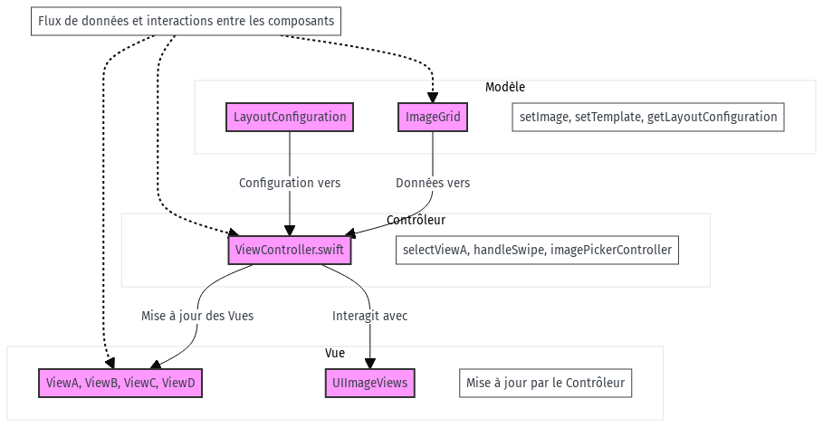
Diagramme de l'Architecture MVC
Illustration des interactions entre composants.
Visualisation claire de l'architecture.

Slide 3
Introduction à l'Architecture MVC
Explication de l'architecture MVC.
L'architecture Modèle-Vue-Contrôleur (MVC) est un schéma de conception qui sépare les données de l'application (modèle), l'interface utilisateur (vue) et la logique de contrôle (contrôleur). Cette séparation permet de faciliter la maintenance et l'évolution du code en isolant les composants fonctionnels.
Importance dans le développement iOS.
Dans le développement iOS, MVC est essentiel car il aide à organiser le code de manière structurée, rendant l'application plus facile à gérer et à déboguer. Apple recommande fortement cette architecture pour toutes les applications développées sur ses plateformes, car elle s'intègre bien avec le cycle de vie des applications iOS et les frameworks Cocoa Touch.
Division en trois composants interconnectés.
Les trois composants du MVC interagissent de la manière suivante : le modèle gère les données et la logique métier, la vue affiche les données à l'utilisateur et le contrôleur agit comme un intermédiaire entre le modèle et la vue, en gérant la logique de l'interface utilisateur, les événements et les mises à jour des données.

Slide 4
Le Modèle (Model)
Description du fichier Modele.swift.
Le fichier Modele.swift est le cœur de la logique métier dans une application utilisant l'architecture MVC. Il définit le modèle de données de l'application, incluant les structures, les classes, et les méthodes nécessaires pour gérer ces données.
Gestion des données et logique applicative.
Ce fichier encapsule toutes les opérations liées aux données, comme le stockage, la récupération, la manipulation et la validation des données. Il garantit que la logique applicative est maintenue de façon cohérente et centralisée.
Indépendance de l'interface utilisateur.
Le modèle est conçu pour être indépendant de l'interface utilisateur, permettant ainsi des modifications du design de l'application sans affecter la logique métier sous-jacente. Cette séparation claire renforce la modularité et la flexibilité du code.

Slide 5
La Vue (View)
Analyse du fichier View.swift.
Le fichier View.swift se concentre sur la représentation visuelle des données dans l'application. Il comprend les définitions de tous les éléments de l'interface utilisateur et la logique pour les mettre à jour, garantissant que l'interface utilisateur reflète l'état actuel de l'application.
Responsabilité de l'affichage des données.
Ce fichier détient la responsabilité de l'affichage des données à l'utilisateur. Il manipule les composants de l'interface comme les vues et les contrôles, en les configurant et en les mettant à jour pour présenter les informations de manière lisible et interactive.
Reflet des changements dans le modèle.
Les composants UI définis dans View.swift sont conçus pour réagir aux changements dans le modèle de données. Lorsque le modèle est mis à jour, la vue rafraîchit automatiquement les éléments visuels pour assurer une cohérence avec les nouvelles données, permettant ainsi une expérience utilisateur dynamique et réactive.

Slide 6
Le Contrôleur (ViewController)
Examen du fichier ViewController.swift.
Le fichier ViewController.swift est le cœur de la gestion des interactions dans une application iOS. Il orchestre la manière dont les données sont présentées à l'utilisateur et réagit aux actions utilisateur. C'est là que le code pour répondre aux événements, comme les appuis sur les boutons et les entrées de texte, est écrit.
Liaison entre modèle et vue.
Dans l'architecture MVC, ViewController.swift sert de pont entre le modèle et la vue. Il observe les changements dans le modèle, comme les mises à jour des données, et assure que la vue reflète ces changements. Inversement, il prend les actions de l'utilisateur sur la vue et les traduit en commandes pour le modèle.
Gestion de la logique d'interface utilisateur.
La gestion de l'interface utilisateur dans ViewController.swift implique l'activation ou la désactivation des éléments de l'interface, la validation des entrées de l'utilisateur, et la navigation entre différents écrans ou états d'affichage. Ce fichier veille à ce que l'expérience utilisateur reste cohérente et intuitive tout au long de l'utilisation de l'application.

Slide 7
Flux de Données dans l'Application
Circulation des données entre les composants.
La structure de l'application est conçue pour faciliter le flux des données. Le modèle ImageGrid détient les données d'image tandis que les UIView affichent ces données. Le ViewController orchestre ce flux, en s'assurant que les données du modèle sont correctement transmises aux vues pour l'affichage, et que les actions de l'utilisateur sont communiquées au modèle.
Exemples tirés du code de l'application.
Dans le code, les interactions de l'utilisateur, comme la sélection d'une image, déclenchent des appels aux méthodes du ViewController qui manipulent le modèle ImageGrid. En retour, le ViewController met à jour les vues pour refléter les changements dans le modèle, comme l'affichage des images sélectionnées.
Synchronisation modèle-vue-contrôleur.
L'application maintient une cohérence entre le modèle, la vue et le contrôleur. Lorsque l'état du modèle ImageGrid change, comme lors du choix d'un nouveau template, le ViewController ajuste les contraintes des vues pour afficher le nouveau layout, assurant ainsi que l'interface utilisateur reflète toujours l'état actuel du modèle.

Slide 8
Conclusion
Synthèse de l'architecture MVC pour Instagrid.
Avantages pour le développement et la maintenance.
Adaptabilité et évolutivité du code.

